Slide 1

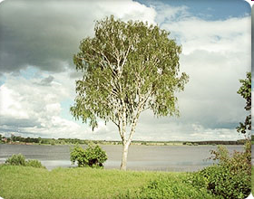

Slide 2
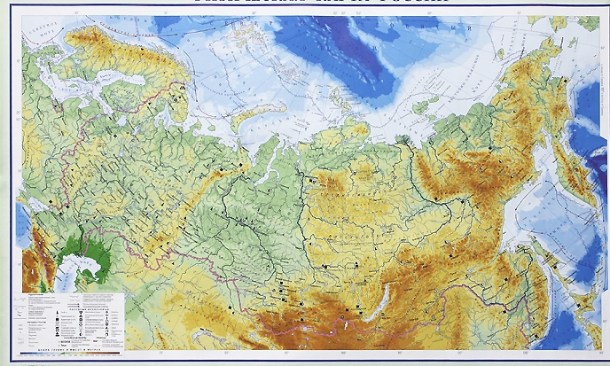
Российская Федерация

Slide 3
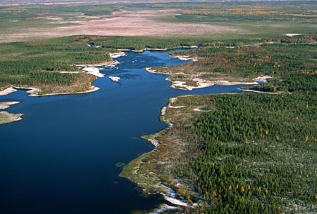

Slide 4
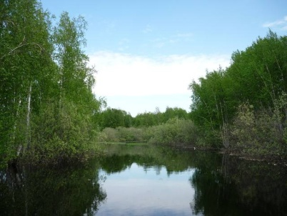


Slide 5
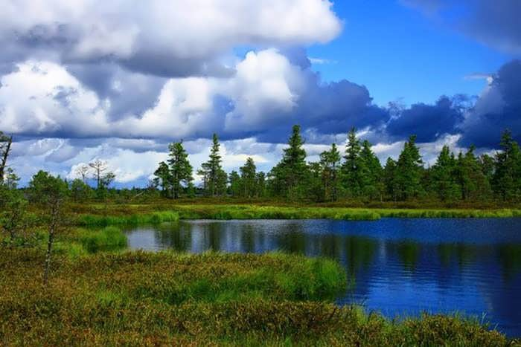

Slide 6
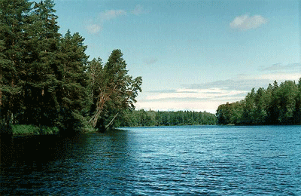

Slide 7
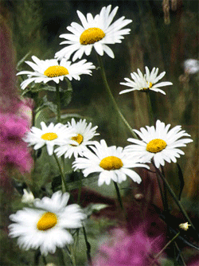

Slide 8
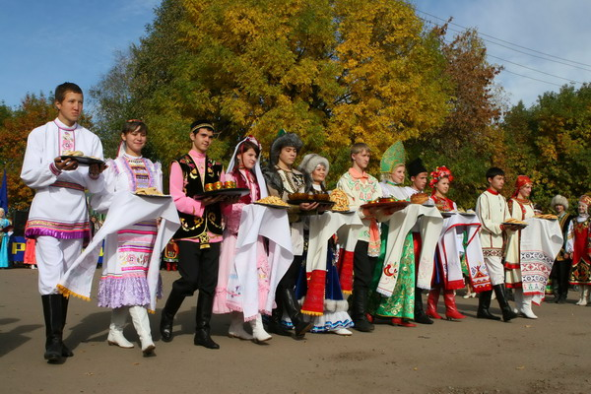

Slide 9
Что записано в конституции?
ГЕРБ
ФЛАГ
ГИМН

Slide 10

Государственный флаг можно увидеть везде, где находится российская власть, начиная от мест работы Президента, Правительства и Государственной Думы и заканчивая зданием, где работает официальное представительство России в какой-нибудь далёкой стране.

Slide 11
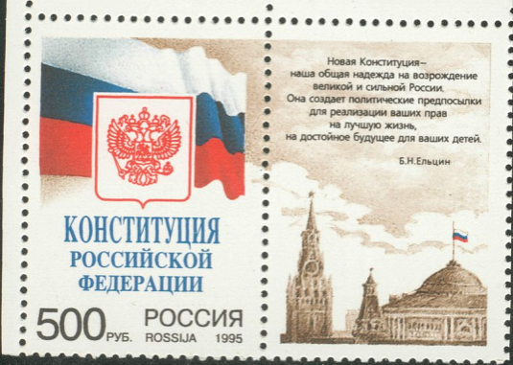

Государственный герб обязательно изображается на всех важных государственных бумагах.

Slide 12

Существует специальный Федеральный конституционный закон «О государственном гимне Российской Федерации». В этом законе объясняется, где и когда исполняется государственный гимн и как надо себя при этом вести.

Slide 13

Конституция Российской Федерации — это основной закон государства, то есть список самых главных правил, которые установили для себя граждане Российской Федерации.

Slide 14
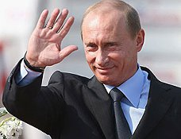
В специальной статье конституции РФ сказано, кто такой глава государства и чем он должен заниматься.

Slide 15


Slide 16
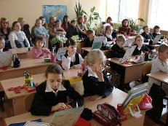
Сегодня праздник у меня
В школу я иду с цветами
А рядом мамочка моя
Мы с нею школьницами стали.

Slide 17
Если заболею вдруг,
Помощь мне окажет врач
Вылечит он мой недуг,
Скажет ласково «Не плачь»
Ты здоров, и я здоров.
Нам нельзя без докторов.

Slide 18
Рады мама, папа, брат.
И я тоже очень рад.
У нас в семье веселье,
Поздравьте с Новосельем!
Ответ. Право на жилище.

Slide 19

Но кроме прав в Конституции оговорены и обязанности граждан.
Например,
Часть 4 статьи 43 Конституции РФ на ребенка возлагается обязанность получить основное общее образование.

Slide 20
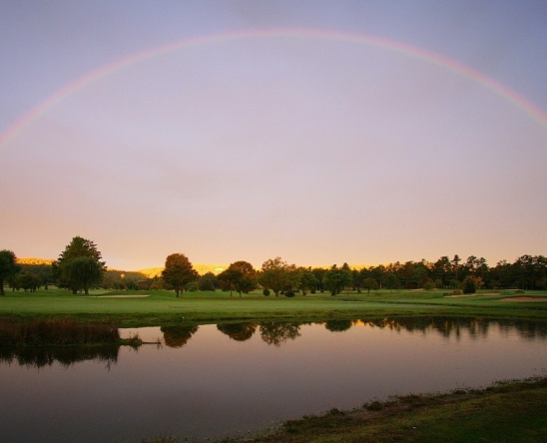
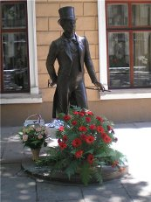

Обязанности
Сохранять и беречь
природу
Защищать Родину
Заботиться
о сохранности исторических и культурных памятниках
Уважать взгляды,
свободу других людей
Культурно вести себя в классе,
школе и за их пределами.

Slide 21
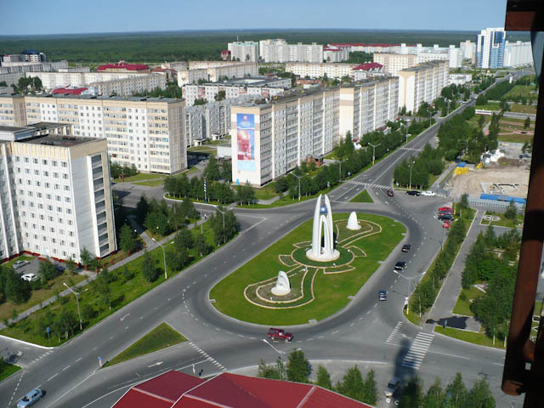

Slide 23
Спасибо за внимание!

